Slide 1


ועדת מכרזים משרדית – 4.11.2021
הרחבת התקשרות בפרויקט יצוא דגיגים וביות דגי הטונה - יישום החלטת ממשלה 4662, סעיף 5א
נעם מוזס
תחום חקלאות ימית, אגף דיג וחקלאות מים
אגף לדיג וחקלאות מים
משרד החקלאות ופיתוח הכפר

Slide 2


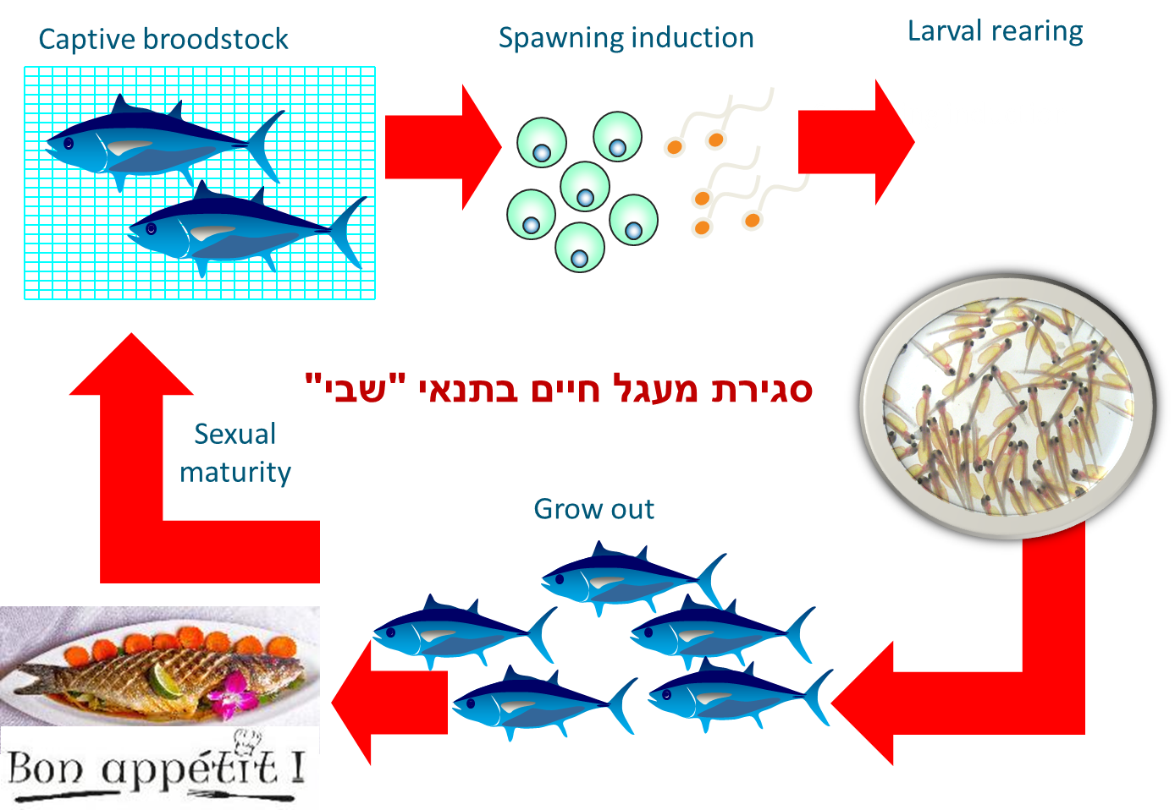
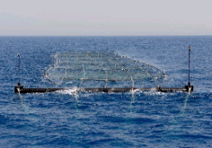
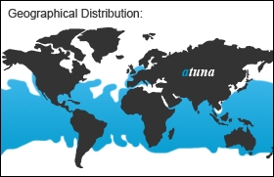
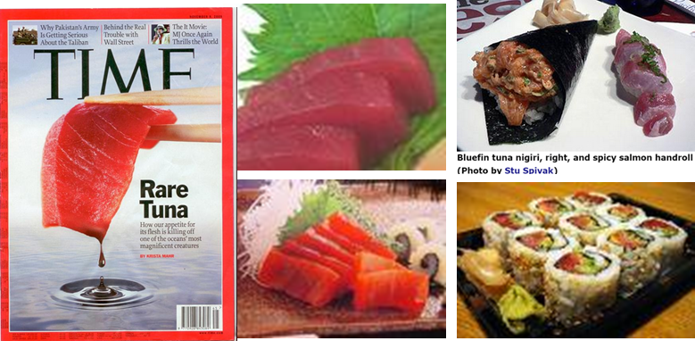
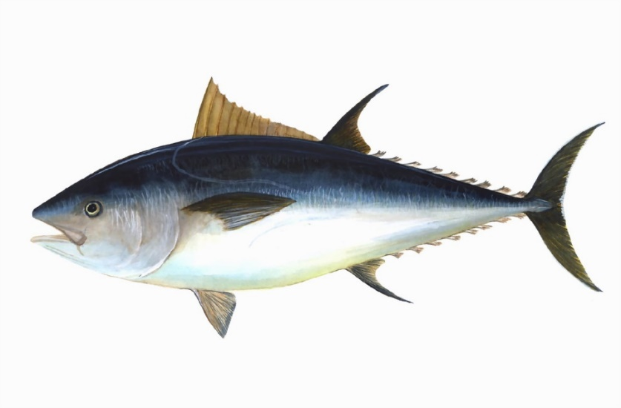
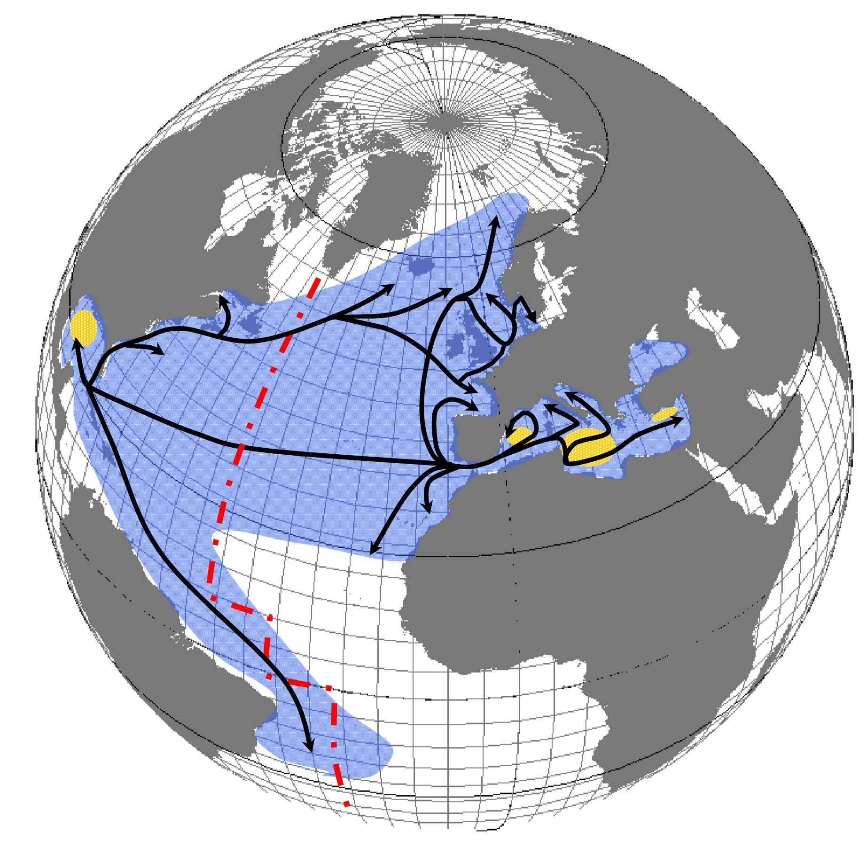

רקע לפרויקט
תכנית לאומית לפיתוח יצוא דגיגים בחקלאות ימית
היעד: הפיכת ישראל ליצואנית עולמית מובילה של דגיגים ימיים
ייצור דגיגים וסגירת מעגל חיים = צוואר הבקבוק בחקלאות ימית בעולם
סגירת מעגל חיים
המוצר העיקרי – דגיגי טונה- מוצר בעל ביקוש עולמי
טונה צהובת סנפיר
Yellow Fin Tuna - YFT
טונה כחולת סנפיר
Atlantic Blue Fin Tuna - ABFT

Slide 3
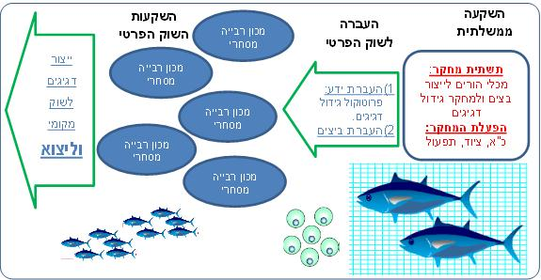

מתווה למו"פ ויישום מסחרי
תכנית לאומית לפיתוח יצוא דגיגים בחקלאות ימית
מכון דגיגים מסחרי
השקעה ממשלתית + פרטית
מכון דגיגים מסחרי
מכון דגיגים מסחרי
מכון דגיגים מסחרי
מכון דגיגים מסחרי
משרד החקלאות ופיתוח הכפר

Slide 4

תוכנית רב-שנתית לפיתוח העיר אילת וחבל אילות ותיקון החלטת ממשלה
החלטה מספר 4662 של הממשלה מיום 04.08.2019
סעיף 5. פיתוח יכולות בתחום החקלאות הימית
בהמשך להחלטה מספר 4848 של הממשלה מיום 01.07.2012, יוקם צוות בראשות מנכ"ל משרד ראש הממשלה ובהשתתפות מנכ"ל משרד החקלאות ופיתוח הכפר, מנכ"ל משרד הכלכלה והתעשייה, הממונה על התקציבים במשרד האוצר, מנהל רשות החברות הממשלתיות וראש רשות החדשנות שתפקידו:
א. לגבש תכנית לקידום פרויקט יצוא דגיגים וביות דגי הטונה ולהעצמת המרכז הלאומי לחקלאות ימית (להלן – מלח"י) באילת, שפועל כיום במסגרת החברה הממשלתית לחקר ימים ואגמים (להלן – חיא"ל), לשנים 2021-2019.
לצורך יישום סעיף זה, יקצה משרד האוצר למשרד החקלאות ופיתוח הכפר 24 מיליון ש"ח בפריסה שווה על-פני השנים 2021-2019. ככל שבשנה מסוימת יידרש תקציב גדול יותר מהחלק היחסי של אותה שנה, ניתן יהיה להגדיל את החלק על חשבון השנה העוקבת, בתיאום בין משרד החקלאות ופיתוח הכפר ומשרד האוצר ובכפוף לשיקולי תקציב.
ב. לבחון... את האפשרות להפרדת מלח"י... מחיא"ל ולאגדו כחברה עצמאית ... לרבות לבחון את הצורך בהרחבת מטרותיה כך שהחברה תעסוק במחקר, פיתוח, וביסוס יכולות ייצור ושיווק בין-לאומי של מזון מהים.
ג. לעקוב אחר ביצוע סעיף 4(א) להחלטה....

Slide 5
סטטוס תכנון תקציבי (תקציב החלטת ממשלה)
שנה | תקציב החלטת ממשלה | תקציב בפועל | הערות
2019 | 8,000,000 | 14,500,000 | הסכם 2019 עם מלח"י (חלק מ הסכם 19 מלש"ח)
2020 | 8,000,000 | 0 | התקדמות תכנון והיתרים
2021 | 8,000,000 | 9,500,000 | תקציב מבוקש להמשך קידום הפרויקט
סה"כ | 24,000,000 | 24,000,000
תכנון תקציבי ל 2021
סעיף | פירוט | סכום | הסבר
א | הרחבה ועדכון התכנון | 544,000 | הוגש ב 2020, השלמות תכנון עקב אילוצים סטטוטוריים
ב | האצת מו"פ יבוא ביצים ושרשרת מזון | 956,000 | הוגש ב 2020 להקדמת פעולות מו"פ
ג | השלמת מתקן לייצור ביצים | 5,000,000 | השלמת מתקן ייצור ביצים טונה BFT
ד | תשתיות הקפיות ותמיכה באיכלוס | 1,000,000 | השתתפות במערך מי ים למיכלי טונה ובפעולות איכלוס דגים
ה | פעולות ליווי, בקרה והיגוי הפרויקט | 2,000,000 | פעולות משרד החקלאות לליווי ובקרת הפרויקט, כולל דלויט
סה"כ |  | 9,500,000
1.5 תגבור מלח"י
7.5 מלש"ח
6 אופציונלי לים תיכון

Slide 6
פירוט הפעולות התכנוניות הנוספות ופעולת האצת תכנית המו"פ הנדרשים ואומדן תקציבי (₪)
נושא | שלב/ אבן דרך | אומדן תכנון (ללא מע"מ) | אומדן תכנון (כולל מע"מ) | התפלגות
הרחבת התכנון | עדכון תכנית בינוי קמפוס | 157 | 184 | 34%
 | תכנון שינויים במבנה ומעבדות ותיאומי תכנון פרויקט הקינט | 205 | 240 | 44%
 | פרוגרמה מערך התאמת דרכי גישה למבקרים בפרויקט הטונה | 51 | 60 | 11%
 | חוו"ד קונסטרוקציה ובדיקת הכרזת קינט | 51 | 60 | 11%
 | סה"כ עדכון והרחבת התכנון |  | 544 | 100%
האצת המו"פ | צירוף פרויקטור לתכנית המו"פ (36 חודש, לפחות 1/2 משרה) |  | 360 | 38%
 | יבוא ביצים, גידול לרוולי והתחלת בניית להקת רבייה | 256 | 300 | 31%
 | ניסיונות בשרשרת מזון (רוטיפרים, צילאטים, קופפודים) | 253 | 296 | 31%
 | סה"כ האצת המו"פ |  | 959 | 100%
 | סה"כ הרחבת התקשרות |  | 1,500

Slide 7
מקורות תקציב חיא"ל לפרויקט הטונה – הסכמים עם משרד החקלאות
 | סעיף | הסכם1 - 4 מלש"ח | הסכם2 - 19 מלש"ח | סה"כ (₪) | בניה פעולות
1 | גמר עבודות תכנון מפורט ואישור תכניות | 592,500 | 2,850,000 | 3,442,500 | 20,655,000 (17,212,500 לבניה) |  | 15% | 90% (75% לבניה)
2 | גמר עבודות הנדסה אזרחית | 2,172,500 | 10,450,000 | 12,622,500 |  |  | 55%
3 | גמר התקנת ציוד והפעלת מערכות | 790,000 | 3,800,000 | 4,590,000 |  |  | 20%
4 | שירותי משק חקלאי/ השלמת איכלוס בלהקת רבייה | 395,000 | 1,900,000 | 2,295,000 | 2,295,000 |  | 10% | 10%
 | סה"כ | 3,950,000 | 19,000,000 | 22,950,000 | 22,950,000 |  | 100% | 100%
14.5 מלש"ח מהחלטת ממשלה (אוגוסט 2019)
+ 4.5 מלש"ח מתקציב משרד החקלאות לים תיכון (5 מלש"ח) – ינואר 2019
מתקציב משרד החקלאות לתכנון והתנעה (4 מלש"ח)- דצמבר 2017
- 500 אלש"ח לתב"ע מלח"י

Slide 8
הוצאות משרד החקלאות בליווי פרויקט הטונה במלח"י :
סיכום הוצאות מתקציב החלטת ממשלה
הוצאות על תכנון 2019-20
א.ב. | תב"ע | 562,770
א.ב | תכנון היערכות קינט | 300,620
 |  | 863,390
הוצאות על ייעוץ
דלויט | ייעוץ כלכלי | 388,066
דני עמיר | סקר היתכנות תכנוני סביבתי | 45,000
הרחבה דני עמיר | הגברת מרכיב ביולוגי לסקר | 29,250
גלעד הייניש יעוץ 1 | גיבוי פרוגרמתי | 49,842
אלג'י סמארט | ניתוח עלויות ייצור | 37,798
סה"כ |  | 549,956
הוצאות על תכנון וייעוץ 2021
גלעד הינייש 2 | ביולוגי לביצוע הפרויקט לשנתיים | 220,102
ייעוץ רוברט מלטה | ייעוץ מומחה כלובי טונה | 40,000
יעל בר מאור | תכנון נראות מבנה טונה ומשאבה | 46,800
רונית ניר | פרוגרמה תירות כפרית | 40,000
גיבוש המלצות לכלוב מחקרי במפרץ אילת |  | 45,045
השלמת התקשרות א.ב. לידיה - קינט |  | 10,000
סה"כ |  | 401,947
סעיף | סכום (מלש"ח) | הסבר
1 | 14.5 | הסכם 2019 (בסך 19 מלש"ח)
2 | 7.5 | הסכם 2021 (בהכנה)
3 | 2 | הוצאות ליווי המשרד
סה"כ | 24 | סה"כ תקציב החלטת ממשלה
סעיף | פירוט | סכום
א | הרחבה ועדכון התכנון | 544,000
ב | האצת מו"פ יבוא ביצים ושרשרת מזון | 956,000
ג | השלמת מתקן לייצור ביצי BFT | 5,000,000
ד | תשתיות הקפיות ותמיכה באיכלוס | 1,000,000
סה"כ |  | 7,500,000
סה"כ הוצאות ייעוץ ותכנון (כולל תב"ע) 1,815,293 (סטפ.21)
סעיף | מתקן משלים ליצור ביצי BFT | סכום
א | הקמת מתקן משלים ל BFT | 4,500,000
ב | איכלוס מתקן | 500,000
סה"כ |  | 5,000,000

Slide 9
סטטוס היתרים
תכנון קודם – מתקן טונה במזרח
היתר בנייה
הוגשה בקשה – הושלמו עיקרי הדרישות של הוועדה המקומית.
עיכוב באישור בוועדה המחוזית על רקע תכניות מתאר, לקראת אישור.
נדרשת הכנת תב"ע נקודתית – כבר בעבודה בתהליך מזורז.
היתר הזרמה והיבטים סביבתיים
התקבל היתר הזרמה למלח"י הכולל את מתקן הטונה.
התקבלה הסכמת היח' הסביבתית אילת ומשרד הגה"ס.
התקבל אישור וועדת אינטרודוקציה – משרד החקלאות.
התקבל אישור ייבוא ביצים לשלבי הביניים של המו"פ.
הכנת תב"ע לכלל מתחם מלח"י
הוכן תשריט, נספחים והוראות תכנית – לקראת בקשה לדיון בתנאים להפקדה
במקביל מקודמת בהליך מזורז תב"ע נקודתית לטונה, עב"ס ההסכמות שהושגו עבור היתר הבניה
תכנון נוכחי – מתקן טונה בתוך מלח"י
גניסת תעלת הקינט למתחם מלח"י

Slide 10
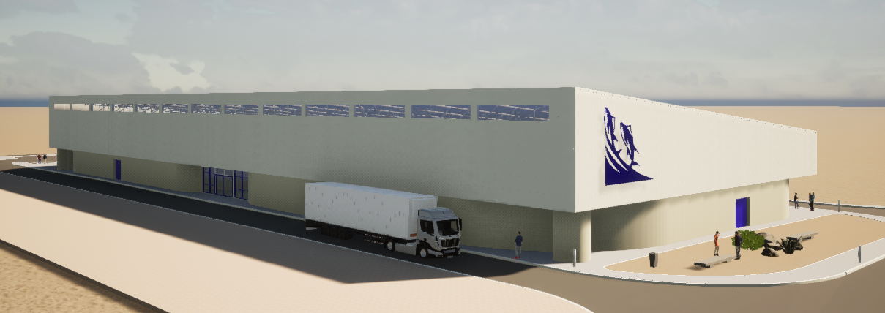
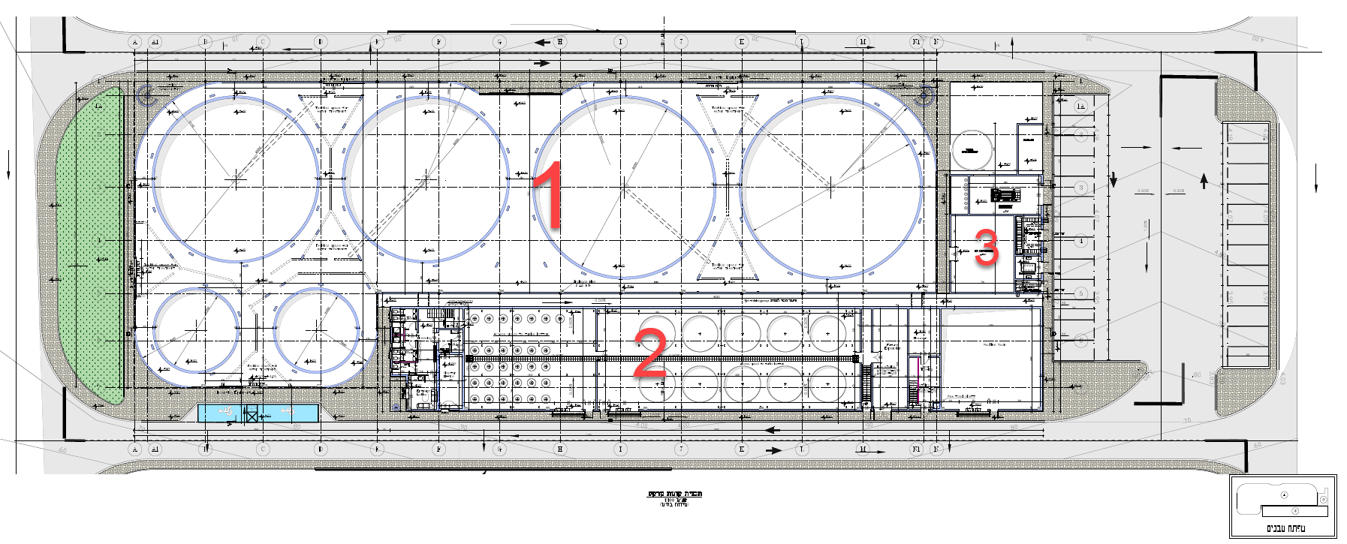
סטטוס תכנוני
הושלם תכנון פרוגרמתי
הושלם תכנון להיתר בנייה
החל תכנון תהליכי וביולוגי מתקדם
לקראת תכנון הנדסי מפורט

